Slide 1

DUAVATA E RAWA ENA YALOMALUMALUMU
LesonI 4 ni Janueri 24, 2026

Slide 2
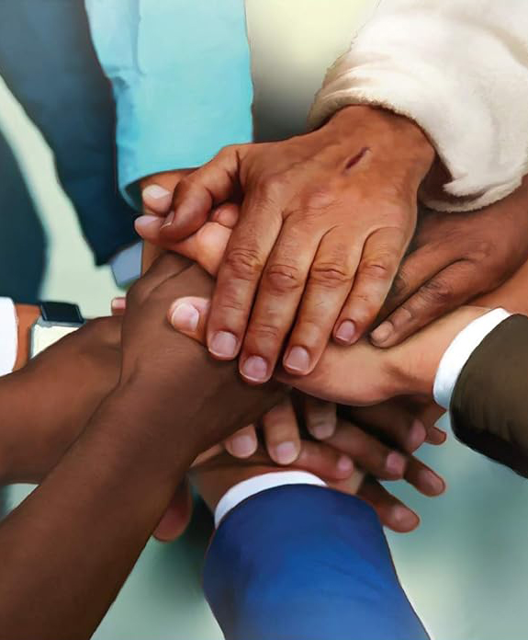
“Mo dou vakayacora sara na noqu marau, mo dou lomavata kina, mo dou tautauvata ena loloma, mo dou lomavata mo dou yalovata”
Filipai 2:2
Notes:
² mo dou vakayacora sara na noqu marau, mo dou lomavata kina, mo dou tautauvata e na loloma, mo dou lomavata, mo dou yalovata.

Slide 3







O Paula e sa qai vakayaloqaqataki ira ga na kai Filipai ni sotavi na bolebole ena bula ni lotu va Karisito. E masuti ira me ra vakaitovotaki ira ena I valavala e kilikili kei ira era lewe ni matanitu vakalomalagi, ka lavetca ke kina na duavata.
E tekivutaka tale o Paula e dua na I wase vou ni nona volavola ka solia kina na I dola ni kena kilai ni kena rawati na duavata e taucoko vakaoti: vakadamurimuria na I vakarataki ka cakava ko Jisu
Nai tekitekivu ni tatawasewase (Filipai 2:1-3a)
Duavata ni da yalomalumalumu (Filipai 2:3b-4)
Think like Jesus (Philippians 2:5)
Na I valavala nei Jisu (Filipai 2:6-8)

Slide 4



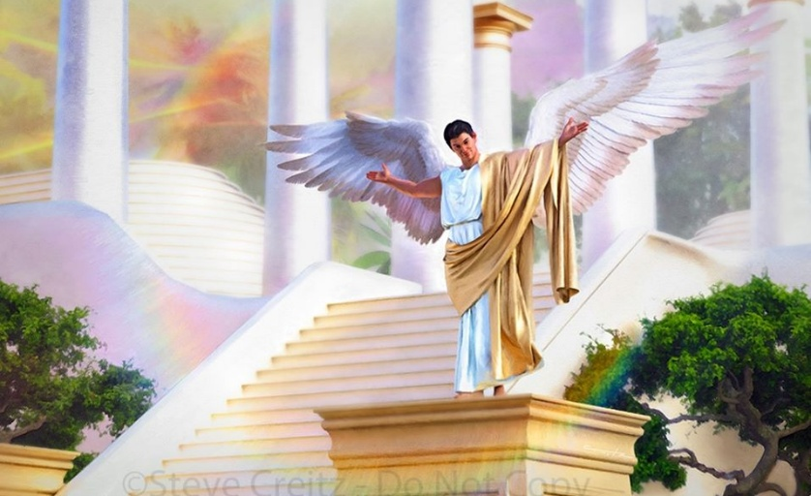

NAI TEKIVU NI TATAWASEWASE
“Me kakua ni caka e dua na ka ena veileti se na veidokadokai walega” (Filipai 2:3a)
Ni bera ni tara veika mosimosi o Paula, ka vakatakila kina na veika era nanuma na kai Filipai ni vu ni tatawasewase, na cava na I vakasala taumada me ra rawata kina na duavata, ka vakayacora kina nona marau (Fpai. 2:1-2)?
Vakacegu vei Karisito
Vakacegu ena loloma
Veitokani ena Yalotabu
Loloma dina
Loloma savu
Duavata ena loloma
Vakauqeti ira me ra vulica ka vakadamurimuri na I vakaraitaki kei Jisu
Na nodra lomani Karisito e vakaukauwatake cake na nodra vakasama
Me ra soli ira me lewai ira na Yalotabu
Me ra vakaraitaka na loloma e lako mai na vu ni lomadra
Vakaraitaka na kauwai dina ena nodra cakava vakayadua na cakacaka ni loloma.
Loloma e vakaduatataka na vakasama ka liutaki ira ena cakacaka vata
Na veika kece oqo e rawa ni ra rawata kevaka era era biuta vakatikitiki na veika e tawasei ira: dokadoka kei na veileti (Fpai. 2:3a).
Na leqa ruarua oqo e tiko mai ena gauna ni veisaqasaqa nei Lusefa, ka kunei ena vuqa na leqa levu ni veiwekani (Kala. 5:26; Jem. 3:16).
Notes:
THE ORIGIN OF DISUNITY

Slide 5




DUAVATA ENA YALOMALUMALUMU
“…mo dou yalomalumalumu ka dui vakasama ni sa uasivi cake ko koya kadua, mo dou kakua ni nanuma na nomudou ka ga koi kemudou yadua, ia mo dou dui nanuma talega na nodra ka na tamata tani” (Fpai. 2:3b-4)
Na I valavala ni duavata ka laveta ko Paula e sega ni ka e taudaku, e ka ga e loma: yalomalumalumu. Me salavata kei na I vakarau ni nona I tovo ko Jisu,e vakauqeti ira me ra yalomalumalumu (Mac. 11:29; 18:4; 23:12).
Mo rawata na yalomalumalumu, e tukuna o Paula, mo okata ni uasivi cake vei iko na wekamu (Fpai. 2:3). E sega li ni da tautauvata kece ena mata ni Kalou? E sega beka ni dodonu me da tautauvata kece me rawa kina na duavata?
E sega ni kaya ko Paula ni o lailai sobu mai vua na wekamu, ia, oya na I vakarau ni rai me da rai kina. Me vaka ga na nona vinakata e dua na tamata me vinaka vua na nona turaga, e dodonu me da segata talega me da vinaka vua na wekada (Filipai 2:4).
Me rawa ni da vukea na tani, vulica me da dau rogoci ira ka kila na nodra I vakarau ni rai. Oqo e cakacaka dina ni Yalo Tabu.
Notes:
UNITY THROUGH HUMILITY
mo dou yalomalumalumu ka dui vakasama ni sa uasivi cake vua ko koya kadua. ⁴ Mo dou kakua ni nanuma na nomudou ka ga koi kemudou yadua, ia mo dou dui nanuma talega na nodra ka na tamata tani. odonu

Slide 6

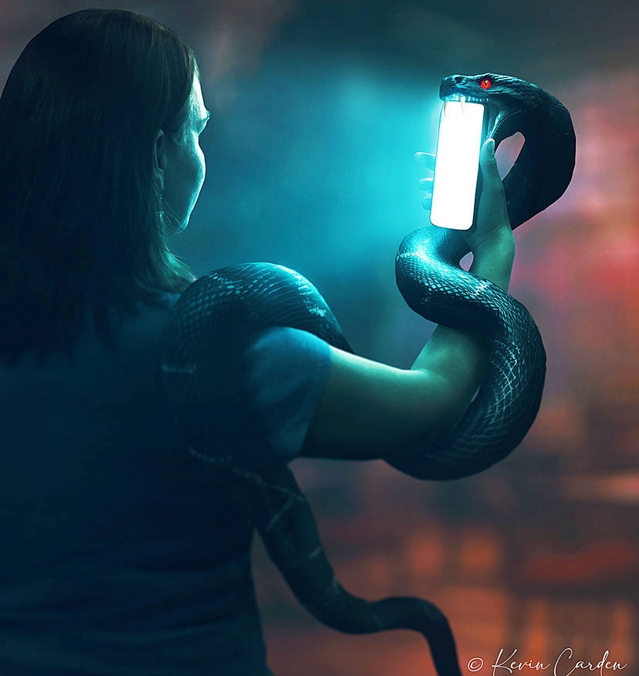


NA YALO I KARISITO
“Me tiko ena lomamudou na yalo oqo, ka tiko talega vei Karisito Jisu” (Filipai 2:5)
Era tarai cake vakacava na noda vakasama? Ena gaunaisala ki na lomada, na noda vakanananu. Na veika kece eda wilika, raica, se rogoca era tarai keda cake. O Setani, e vakaosota na noda vakanananu me moica kina na noda I vakarau ni vakasama.
O Paula e tamata vakavoui. Paula e sureti keda me da yadrava na noda vakanananu, ia me tu e lomada na yalo I Karisito (Filipai 4:8; 2:5).
De rairai ena gumatua eda na rawata na kena I matai. Ia na veisau ni vakasama, me tiko kina vei keda na yalo I Jisu esa nona cakacaka ga na Yalo Tabu.
Oqo e baleta ni da vakayago na tamata ka sa dau veivakaisini na yaloda (Jere. 17:9). Na Yalo Tabu ena vakavouya tamata vakayago ki na tamata vakayalo, me vakataki Karisito (Roma 8:1, 5).
Notes:
THINK LIKE JESUS

Slide 7

EGW (Patriarchs and Prophets, p. 436)
“Sa vo tiko vei keda na cakacaka ni noda vorata na veitemaki. O ira era na sega ni bale ki na I lawaki nei Setani era na vakatawana vakavinaka na yalodra; era na vakuai ira mai na wilika, raica, se rogoca na veika e vakavurea na vakanananu ca. E sega ni dodonu me na vakaweleweletaki na vakasama me veiciriyaki yani ena vei ulutaga ka vakatubura kina na meca ni yalo.”
Notes:
Yet we have a work to do to resist temptation. Those who would not fall a prey to Satan’s devices must guard well the avenues of the soul; they must avoid reading, seeing, or hearing that which will suggest impure thoughts. The mind should not be left to wander at random upon every subject that the adversary of souls may suggest.”

Slide 8

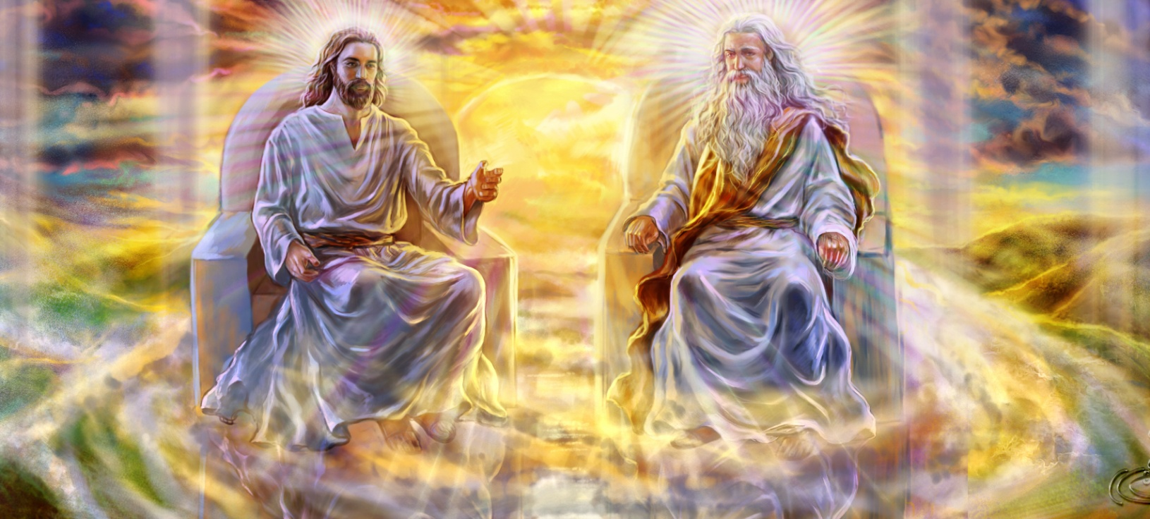


NA I TOVO NEI JISU(1)
“o koya nui sai tovo vata kei na kalou, sa sega ni vakasama ni sa butako ni sa vakatauvatani kei na kalou” (Filipai 2:6)
O Paula e laveta cake e tolu na I tovo nei Jisu:
E biuta na nona I tutu va Kalou (Filipai 2:6)
Yaco me tamata me veiqaravi (Filipai 2:7)
Yalomalumaklumu ka talairawarawa me mate (Filipai 2:8)
Na Dauveibuli sa tautauvata kei na ka buli. E ciqoma na veivakacacani ka mate ena kauveilatai me voli keda lesu.
E dina ni tautauvata kei na Kalou na Tamana kei na Yalo Tabu, e ka vakaoti na talairawarawa nei Jisu ki na loma I Tamana ena veigauna kece. E sega ni dua na gauna me bese kina ni vakamalumalumutaki koya.
Ni da vakasamataka oqo, Sa vakavuna me da cuva sobu ka vakarokoroko vua na noa I Vakabula talei.
E noda I vakaraitaki. Sa dodonu me da yalomalumalumu ka sorovaki keda me ra vinaka kina ko ira na wekada.
Notes:
THE ATTITUDE OF JESUS (1)

Slide 9


NA I TOVO NEI JISU (2)
“Ia na ka oqo sa sega ni veiletitaki ni sa ka levu na ka ni Kalou ka vuni tu eliu: sa rairai vakatamata na Kalou, sa vakadinadina vei koya na Yalo tabu, sa raici koya na agilosi eso, sa vunautaki ko koya vei ira na veimatanitu, sa vakabauti koya eso na kai vuravura, sa kau cake ki na vanua vakaiukuuku” (1 Timoci 3:16)
Na nona kauti koya sobu mai na Karisito me mai tamata ena ulutaga tawamudu ka ra vulica tikoga ko ira era vakabulai.
E veivakurabuitaki ni Kalou tawamudu e yaco me mai tamata ka me lewai me mate. Oqo na ka e vakatoka ko Paula me “ka vuni ni Kalou” (1 Tim. 3:16).
O Jisu e lako tani mai na I tutu vaka daunilewa kei vuravura ki na I tutu vaka dauniveqaravi. Erau veibasai vakavinaka kei na veika ka vinakata ko Lusefa, na dauniveiqaravi ka vinakata me daunilewa.
Na I vakaraitaki oqo e kacivi keda me da biuta na nanumi keda vakai keda kei na gadreva me dau qaravi ka vakaisosomitaka ena yalomalumalumu kei na talairawarawa me dauqaravi ira na tani
Notes:
THE ATTITUDE OF JESUS (2)

Slide 10

“Na Kalou e vakatara na tamata yadua me bula vakikoya. E sega ni vakatara e dua na tamata me me lewai na na nona vakasama mai vua e dua tale na ka buli. O ira ka gadreva me vakavoui na nodra vakasama me ra kakua ni vakararavitaka vua na tamata, ki vua ga na vakaraitaki mai vua na Kalou. Sai koya oqo n nona veisureti na Kalou, “Me tiko talega vei kemudou na yalooqo ka tiko vei Karisito Jisu.” “Ena nona veisau ka vakavoui na tamata, esa tiko kina vua na yalo I Karisito.”
EGW (That I May Know Him, May 8)

